Slide 1
Католические и православные храмы Средневековья
Выполнила : ученица 6Г класса Смолич Олеся
Научный руководитель: учитель истории и обществознания Мальцева Т.Ю.

Slide 2
Католический храм
Католические храмы были высокими, с множеством башен, стреловидных окон и витражей. Православные храмы строились как крепости. Несколько глав, увенчанных куполами, высокое и белое здание, похожее на тело могучего богатыря, с узкими окошками-бойницами, из которых хорошо просматривается местность. Такие храмы были и вправду похожи на крепости. Самое серьезное отличие, пожалуй, это то, что католики не рисовали Христа, а ваяли. Мы же наоборот, только рисовали, но по строгим канонам. Также была разной схема храма, расположение глав, алтаря, да и отношение к церкви у христиан было разным.

Slide 3
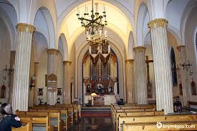

Slide 4
Православный храм
Храмы в Православной Церкви строились по-разному, но каждый храм символически соответствовал церковному вероучению. Во всех типах храмов алтарь непременно отделялся от прочей части храма; храмы продолжали быть двух — а чаще трехчастными. Господствующим в византийской храмовой архитектуре остался прямоугольный храм с выдвинутым на восток закругленным выступом алтарных абсид, с фигурной кровлей, со сводчатым потолком внутри, который поддерживался системой арок с колоннами, или столпами, с высоким подкупольным пространством, что напоминает внутренний вид храма в катакомбах.

Slide 5
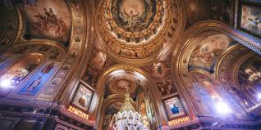

Slide 6
Сходства и различия
В верхней части и православного и готического храма помещались колокольни и наличие колоколов было обязательным условием храмовой архитектуры. Также общей чертой можно назвать наличие катакомб под храмами.
Основным отличием внутреннего убранства следует отметить наличие скульптур святых в католических храмах, а в готических храмах - расписных окон, часто занимавших огромную площадь.
Сходство же было в разделении внутреннего пространства храмов на три части.

Slide 7
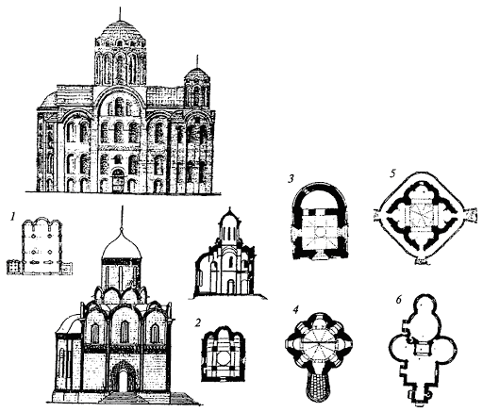
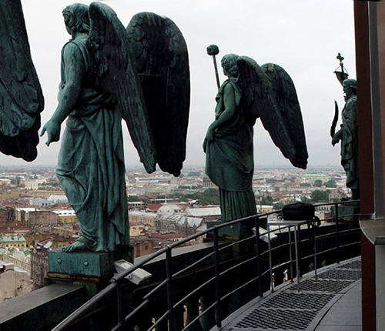

Slide 8
Спасибо за внимание!

